Slide 1
컴퓨터 소프트웨어
설계 및 실험
2018년 1학기 실험계획

Slide 2
Kotlin이란?
2017년 구글 I/O에서 Kotlin을 공식 언어로 지정
2019년부터 구글에서 만드는 라이브러리들은 Kotlin으로 배포될 것을 발표
JVM, Android를 위한 정적 타입의 프로그래밍 언어

Slide 3
Kotlin의 장점
Null 안정성 – Type System에 Null 안정성에 대한 기능이 내장되면서 컴파일러가 null에 대한 확인을 강제하도록 함
기반 코드를 생성해주는 방싱으로, 함수형 언어 기능
간결하고 간결한 코드 방식으로 가독성이 높음

Slide 4
Null 안정성
변수에 ‘?’를 붙이면 nullable 변수가 됨
물음표가 없다면 해당 변수는 null 값이 될 수 없음
Null 안정성 operator를 이용하여 null의 안전 범위를 지정할 수 있음
Var maybeString: String? = “Hello Kotlin”
public void set(@NotNull String a, @Nullable String b) { // Do noting }
fun set(a: String, b: String?) { // Do noting }
@NotNull String a -> a: String

Slide 5
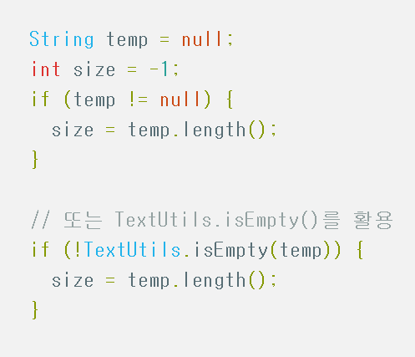
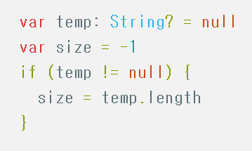
Null 안정성2

Slide 6
기본 문법 - 변수
Kotlin의 변수는 반드시 ‘val’ 또는 ‘var’로 시작해야 함
Val: immutable type, Var: mutable type
Val은 Java의 final 키워드와 같음
$ 기호를 통해서 문자 조합 가능
var name = ‘gil-dong’
println(“hello $name”)

Slide 7
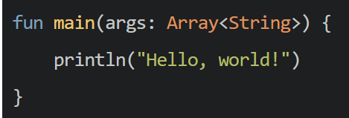
기본 문법 - 함수
fun: 함수(function)을 정의하기 위한 키워드
main: 함수명
매개변수명: 매개변수 형식(ex. age: int)

Slide 8
기존 안드로이드 코드와의 차이
자바의 객체지향성으로 인해 많이 사용되었던 get()/set()의 사용이 없어짐

Slide 9
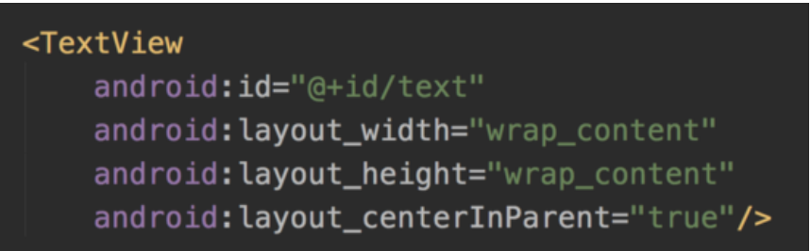
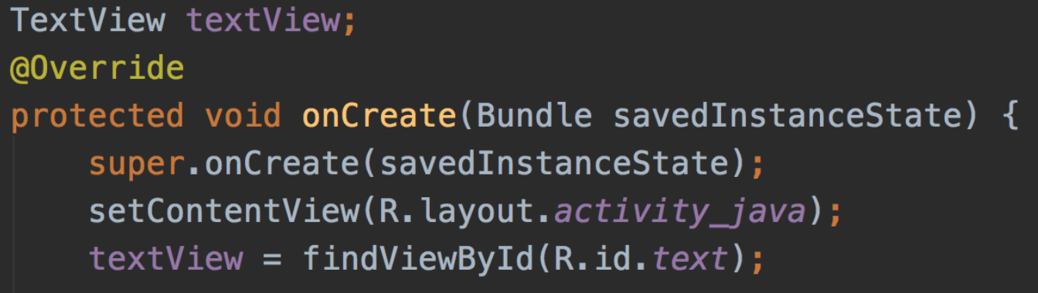
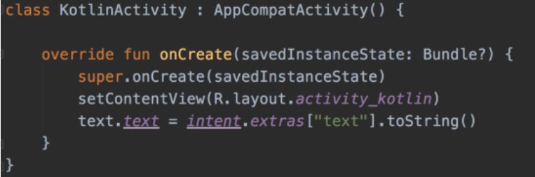
findViewbyId

Slide 10
참고 링크
코틀린에서 미리 알아두면 좋을 5가지
https://medium.com/@sket8993/android-%ED%94%84%EB%A1%9C%EC%A0%9D%ED%8A%B8%EC%97%90-%EC%BD%94%ED%8B%80%EB%A6%B0%EC%9D%84-%EB%8F%84%EC%9E%85%ED%95%98%EA%B8%B0-%EC%A0%84-%EC%95%8C%EC%95%84%EB%91%90%EB%A9%B4-%EC%A2%8B%EC%9D%84-5%EA%B0%80%EC%A7%80-d8e95076e04
코틀린 null safety
https://thdev.tech/kotlin/2016/08/04/Kotlin-Null-Safety/
코틀린 기초 문법
https://tourspace.tistory.com/64

